Slide 1








CHÀO MỪNG QUÝ THẦY, CÔ ĐẾN DỰ GIỜ
Môn: Toán Lớp 4
Giáo viên: Đỗ Thị Làn

Slide 2
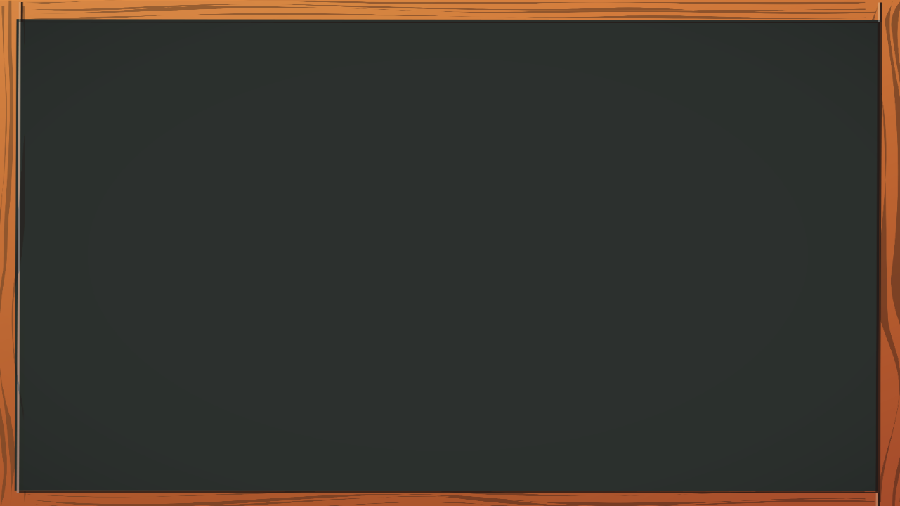



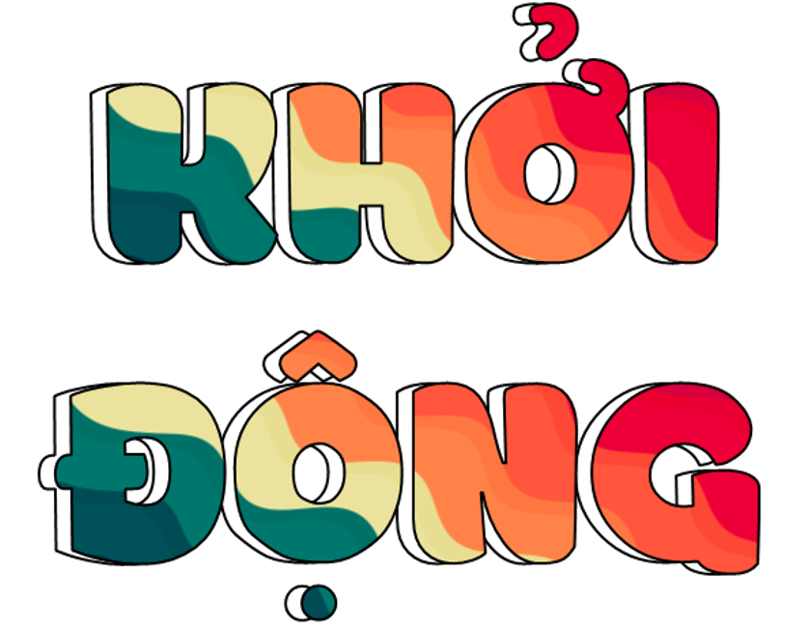

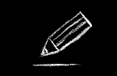

01

Slide 3

TRUYỀN ĐIỆN

Slide 4
TRUYỀN ĐIỆN
Một bạn sẽ đứng lên trả lời câu hỏi là một câu hỏi cô đưa ra. Sau khi trả lời xong, bạn sẽ tiếp tục gọi một người bạn khác trả lời câu hỏi tiếp theo. Cứ tiếp tục như vậy cho đến hết câu hỏi.

Slide 5


CÂU 1
1 yến = ….kg
10

Slide 6
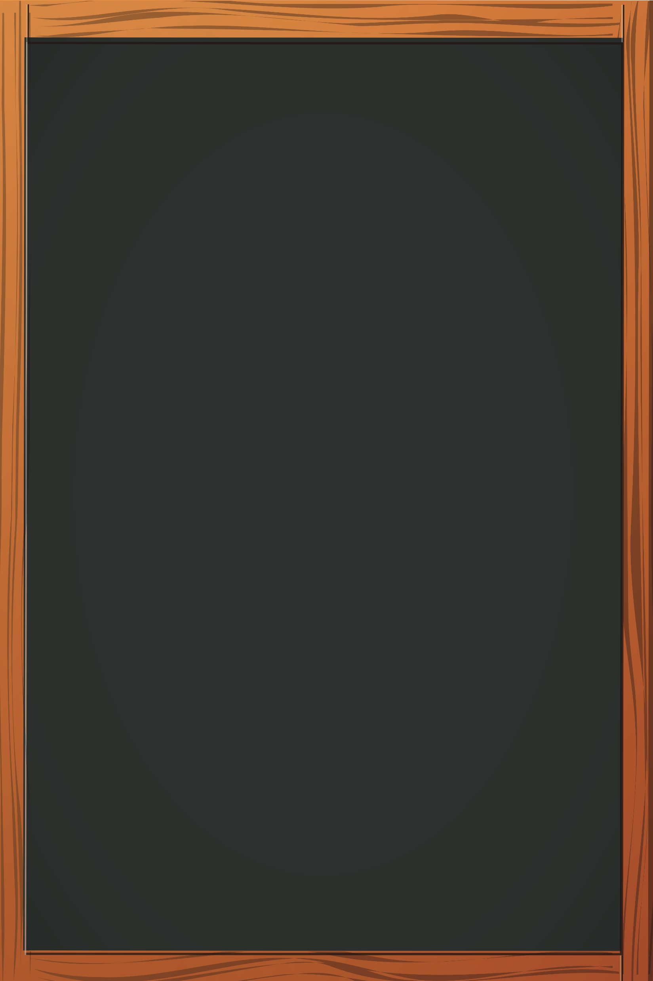


CÂU 2
10 kg x 3 = …kg
30

Slide 7
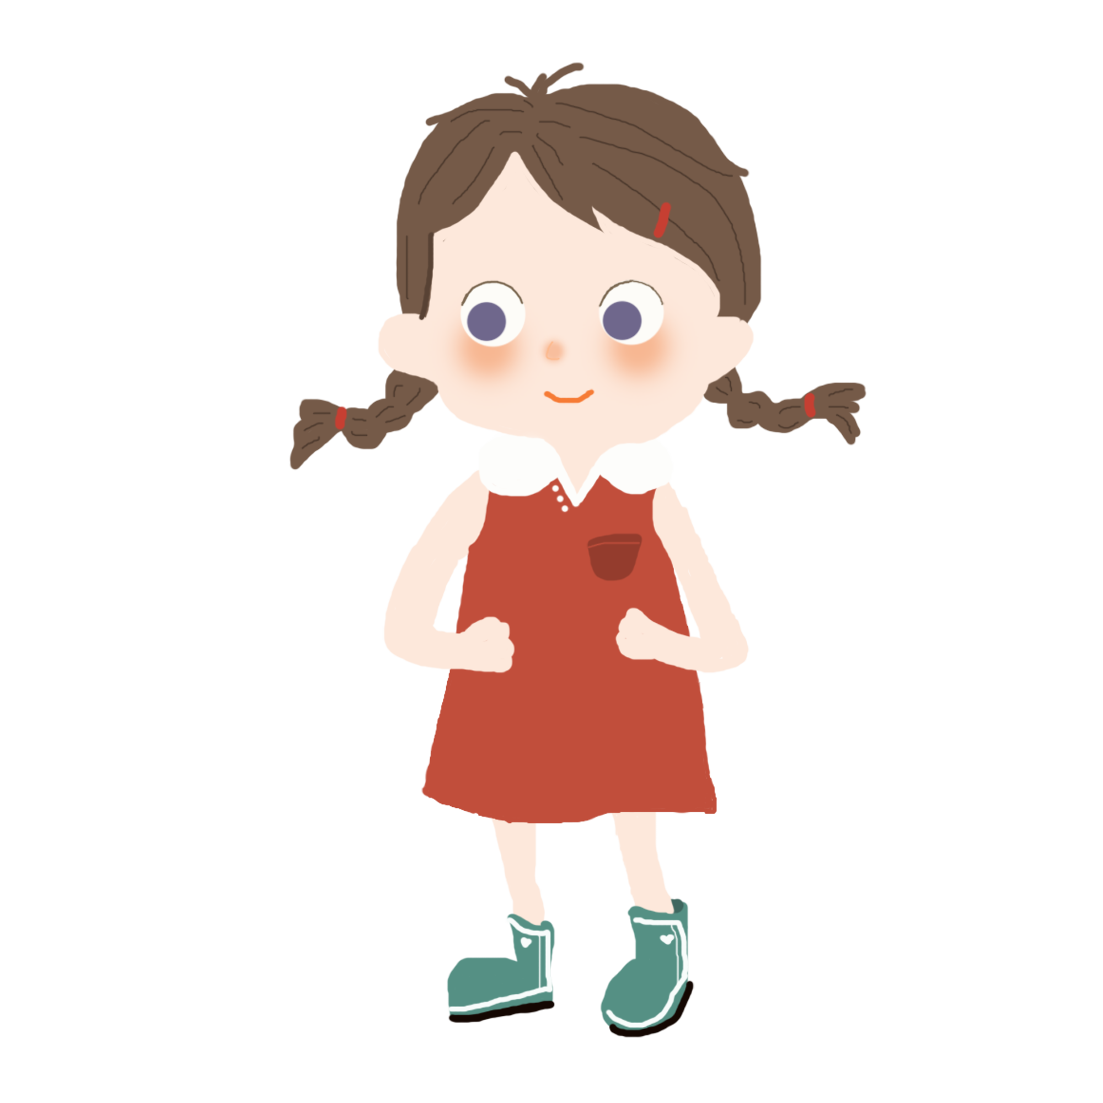

CÂU 3
30 tấn : 5 =….tấn
6

Slide 8
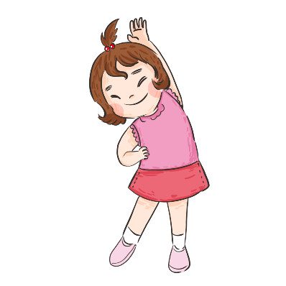

CÂU 4
6 tấn = ….kg
6 000

Slide 9

CÂU 5
6 000 kg = .…tạ
60

Slide 10


Notes:
Hương Thảo – Zalo 0972.115.126. Các nick khác đều là giả mạo, ăn cắp chất xám

Slide 11


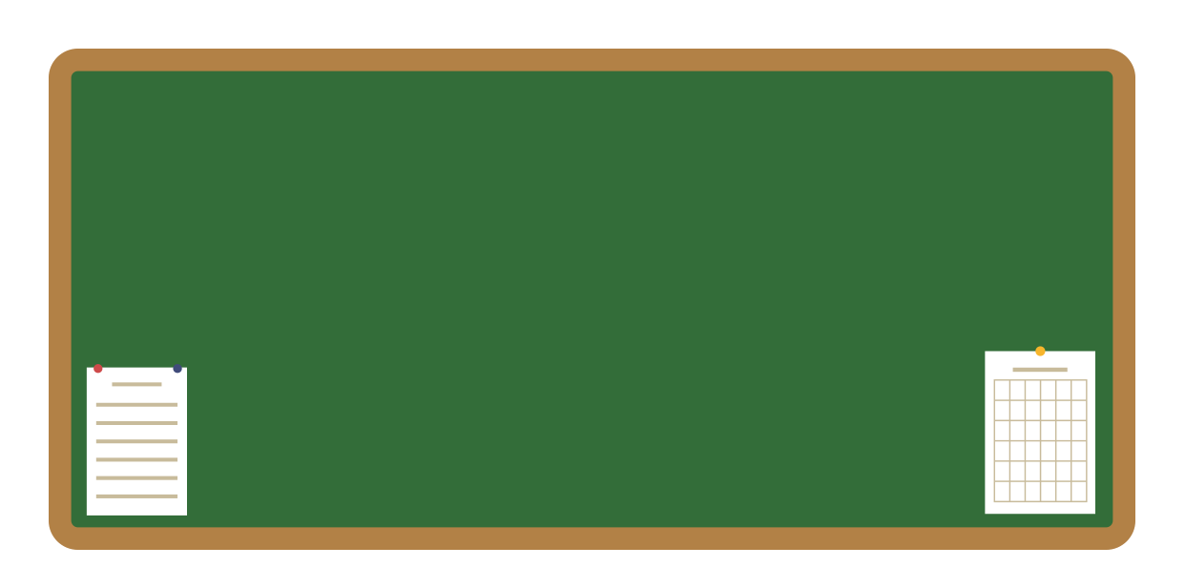



Bài 17: Yến, tạ, tấn( Tiết 2)

Slide 12

02

Slide 13
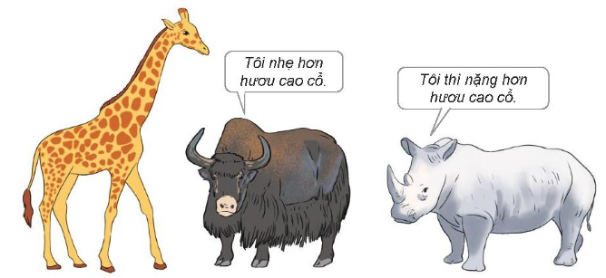
1 300 kg
1 tấn
2 tấn
NHẸ NHẤT
NẶNG NHẤT

Slide 15




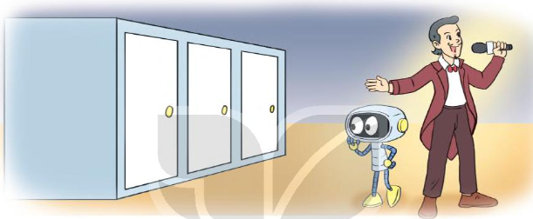
Rô – bốt chọn một trong ba ô cửa.
Sau mỗi ô cửa là một trong ba con vật: con dê trắng cân nặng 6 yến, con dê đen cân nặng 30 kg, con bò cân nặng 2 tạ.
Trong các câu dưới đây, câu nào đúng?
A. Phía sau cánh cửa mà Rô-bốt chọn chắc chắn có con bò cân nặng 20 kg.
B. Phía sau cánh cửa mà Rô-bốt chọn có thể có một con dê đen cân nặng 3 tạ.
C. Phía sau cánh cửa mà Rô-bốt chọn có thể có một con dê trắng cân nặng 60 kg.
Câu A sai vì con bò cân nặng 2 tạ = 200kg. Nên chắc chắn phía sau cánh cửa mà Rô-bốt chọn không có con bò nào nặng 20kg.
Câu C đúng vì phía sau một trong số ba ô cửa đó có một con dê trắng nặng 6 yến = 60kg.
Câu B sai vì con dê đen cân nặng 30kg = 3 yến. Nên phía sau cánh cửa mà Rô-bốt chọn không thể có con dê đen nặng 3 tạ.

Slide 16
4. Một chiếc xe chở được nhiều nhất 7 tạ hàng hoá. Biết trên xe đã có 300 kg na bở. Người ta muốn xếp thêm những thùng na dai lên xe, mỗi thùng cân nặng 5 kg. Hỏi trên chiếc xe đó có thể chở được thêm 90 thùng na dai hay không?

Slide 17


Nguyễn Thị Ái Quyên
Notes:
Thiết kế: Hương Thảo – Zalo 0972.115.126. Các nick khác đều là giả mạo, ăn cắp chất xám

Slide 18


Rung chuông vàng

Slide 19




rung chuông vàng
Cân nặng của chú chó là:
Câu 1
2 tạ
a
Hết giờ
2
13
8
0
1
3
6
7
9
10
11
12
14
15
5
4
2 tấn
b
2 yến
c

Slide 20
rung chuông vàng
2 tấn 3 yến = ….. yến
Câu 2
23
a
Hết giờ
2
13
8
0
1
3
6
7
9
10
11
12
14
15
5
4
203
b
2003
c

Slide 21
rung chuông vàng
20 tấn x 5 =
Câu 3
100 tạ
a
Hết giờ
2
13
8
0
1
3
6
7
9
10
11
12
14
15
5
4
100 tấn
b
120 tấn
c

Slide 22

Nguyễn Thị Ái Quyên
Notes:
Thiết kế: Hương Thảo – Zalo 0972.115.126. Các nick khác đều là giả mạo, ăn cắp chất xám

